Slide 1
التطور التاريخي للثالوث
تصميم مات لايلي • كنيسة الطرق المتقاطعة الدولية سنغافورة تحميل د. ريك جريفيث • مؤسسة الدراسات اللاهوتية الأردنية كل الملفات بلغات عدة للتحميل المجاني على BibleStudyDownloads.org

Slide 2
بعض الأسئلة للتفكير
هل الثالوث موجود في الكتاب المقدس؟
ما هي عقيدة الثالوث؟
لماذا يؤمن المسيحيون بالثالوث؟
ماذا سأتعلم اليوم؟

Slide 3
بعض الأسئلة للتفكير
هل الثالوث موجود في الكتاب المقدس؟ أنظر نشرة الثالوث في الكتاب المقدس
ما هي عقيدة الثالوث؟
لماذا يؤمن المسيحيون بالثالوث؟
ماذا سأتعلم اليوم؟

Slide 4
بعض الأسئلة للتفكير
هل الثالوث موجود في الكتاب المقدس؟
ما هي عقيدة الثالوث؟
لماذا يؤمن المسيحيون بالثالوث؟
ماذا سأتعلم اليوم؟

Slide 5
4 .1 الله – الإله الحقيقي الواحد يتواجد إلى الأبد في ثلاثة أقانيم – الآب والابن والروح القدس – الذين يشتركون في نفس الصفات في طبيعة واحدة غير قابلة للتجزئة. فهو وحده يستحق عبادتنا وخدمتنا (تثنية 4:6؛ متى 19:28-20).
4 .2 يسوع المسيح – يسوع المسيح هو ابن الله الوحيد الذي هو في نفس الوقت إله حقيقي وإنسان حقيقي. لقد حبل به بالروح القدس وولد من مريم العذراء، وعاش حياة بلا خطية، لكنه تألم ومات بدلاً من الإنسان الخاطئ، ودفن، وقام، وصعد بالجسد إلى السماء، وسيعود يوماً ما بقوة وسلطان إلى الأرض. ليثبت مملكته الأرضية (يوحنا 1: 1-14؛ 14: 1-3؛ فيلبي 2: 5-11؛ رؤيا 5: 10؛ 19: 11-20: 6).
4 .3 الروح القدس – الروح القدس هو الله الذي يعمل بنشاط في العالم. فهو يسكن بشكل دائم في كل مسيحي، ويساعدنا على الصلاة، ويجهزنا ويقوينا لخدمة الله، ويقوينا ويشكلنا لنكون أكثر شبهاً بالمسيح، ويحمينا لضمان حياتنا الأبدية (أعمال الرسل 3:5-4؛ رومية 14:8). -١٦، ٢٦؛ أفسس ١: ١٣-١٤).
عقائد كنيسة الطرق المتقاطعة

Slide 6
مرسوم القسطنطينية (381 م)
نؤمن بإله واحد، الآب ضابط الكل، خالق السماء والأرض، وكل ما يرى وما لا يرى.
وبرب واحد يسوع المسيح، ابن الله الوحيد، المولود من الآب قبل كل الدهور، نور من نور، إله حق من إله حق، مولود غير مخلوق، مساوٍ للآب في الجوهر؛ الذي به كان كل شيء. الذي من أجلنا نحن البشر ومن أجل خلاصنا نزل من السماء وتجسد بالروح القدس من مريم العذراء وصار إنساناً. لقد صلب عنا على عهد بيلاطس البنطي، وتألم وقبر، وقام في اليوم الثالث، حسب الكتب، وصعد إلى السماء، وجلس عن يمين الآب. ومن هناك سيأتي أيضًا بمجد ليدين الأحياء والأموات. الذي ليس لملكه نهاية.
وبالروح القدس الرب المحيي المنبثق من الآب الذي يسجد له ويمجد مع الآب والابن الناطق بالأنبياء. في كنيسة واحدة جامعة مقدسة رسولية؛ ونعترف بمعمودية واحدة لمغفرة الخطايا. وننتظر قيامة الأموات والحياة في الدهر الآتي. آمين.

Slide 7
بعض الأسئلة للتفكير
هل الثالوث موجود في الكتاب المقدس؟
ما هي عقيدة الثالوث؟
لماذا يؤمن المسيحيون بالثالوث؟
ماذا سأتعلم اليوم؟

Slide 8
مرسوم القسطنطينية (381 م)
لماذا الإنتظار طويلاً؟

Slide 9
كانت الكنيسة مشغولة

Slide 10
Thomas answered and said to Him
my Lord and my God
John 20:28

Slide 11
100 شاهد كتابي عن دراسة الكتاب المقدس
https://www.openbible.info/topics/studying_the_bible
يوحنا 5: 39-40
فتشوا الكتب لأنكم تظنون أن لكم فيها حياة أبدية وهي التي تشهد لي ولا تريدون أن تأتوا إلي لتكون لكم حياة
يوحنا 6: 63
الروح هو الذي يحيي أما الجسد فلا يفيد شيئاً الكلام الذي أكلمكم به هو روح وحياة
يشوع 1: 8
لا يبرح سفر هذه الشريعة من فمك بل تلهج فيه نهاراً وليلاً لكي تتحفظ للعمل حسب كل ما هو مكتوب فيه لأنك حينئذ تصلح طريقك وحينئذ تفلح

Slide 12
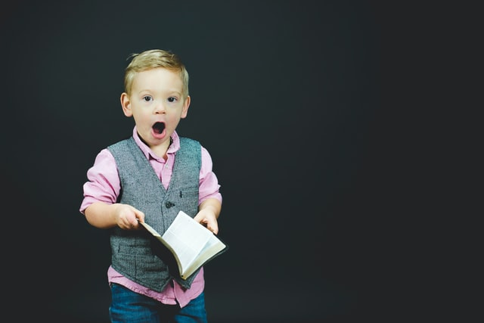
قد يكون الكتاب المقدس مشوشاً

Slide 13
رو 3: 1-9
1 إذاً ما هو فضل اليهودي أو ما هو نفع الختان
2 كثير على كل وجه
9 فماذا إذن أنحن أفضل كلا البتة

Slide 14
هل يقول الكتاب المقدس أن الله أعظم من يسوع؟
John 14 ²⁵ “These things I have spoken to you while I am still with you. ²⁶ But the Helper, the Holy Spirit, whom the Father will send in my name, he will teach you all things and bring to your remembrance all that I have said to you. ²⁷ Peace I leave with you; my peace I give to you. Not as the world gives do I give to you. Let not your hearts be troubled, neither let them be afraid. ²⁸ You heard me say to you, ‘I am going away, and I will come to you.’ If you loved me, you wuse I am going to the Father, أبي أعظم مني .
يوحنا ²⁹ And now I have told you before it takes place, so that when it does take place you may believe. ³⁰ I will no longer talk much with you, for the ruler of this world is coming. He has no claim on me, ³¹ but I do as the Father has commanded me, so that the world may know that I love the Father. Rise, let us go from here.
يوحنا 14: 28

Slide 15
هل يقول الكتاب المقدس أن الله أعظم من يسوع؟
يوحنا 14 25بِهذَا كَلَّمْتُكُمْ وَأَنَا عِنْدَكُمْ. 26وَأَمَّا الْمُعَزِّي، الرُّوحُ الْقُدُسُ، الَّذِي سَيُرْسِلُهُ الآبُ بِاسْمِي، فَهُوَ يُعَلِّمُكُمْ كُلَّ شَيْءٍ، وَيُذَكِّرُكُمْ بِكُلِّ مَا قُلْتُهُ لَكُمْ.
27«سَلاَمًا أَتْرُكُ لَكُمْ. سَلاَمِي أُعْطِيكُمْ. لَيْسَ كَمَا يُعْطِي الْعَالَمُ أُعْطِيكُمْ أَنَا. لاَ تَضْطَرِبْ قُلُوبُكُمْ وَلاَ تَرْهَبْ. 28سَمِعْتُمْ أَنِّي قُلْتُ لَكُمْ: أَنَا أَذْهَبُ ثُمَّ آتِي إِلَيْكُمْ. لَوْ كُنْتُمْ تُحِبُّونَنِي لَكُنْتُمْ تَفْرَحُونَ لأَنِّي قُلْتُ أَمْضِي إِلَى الآبِ، لأَنَّ أَبِي أَعْظَمُ مِنِّي. 29وَقُلْتُ لَكُمُ الآنَ قَبْلَ أَنْ يَكُونَ، حَتَّى مَتَى كَانَ تُؤْمِنُونَ. 30لاَ أَتَكَلَّمُ أَيْضًا مَعَكُمْ كَثِيرًا، لأَنَّ رَئِيسَ هذَا الْعَالَمِ يَأْتِي وَلَيْسَ لَهُ فِيَّ شَيْءٌ. 31وَلكِنْ لِيَفْهَمَ الْعَالَمُ أَنِّي أُحِبُّ الآبَ، وَكَمَا أَوْصَانِي الآبُ هكَذَا أَفْعَلُ. قُومُوا نَنْطَلِقْ مِنْ ههُنَا.

Slide 16
هل يقول الكتاب المقدس أن الله أعظم من يسوع؟
يوحنا 14 25بِهذَا كَلَّمْتُكُمْ وَأَنَا عِنْدَكُمْ. 26وَأَمَّا الْمُعَزِّي، الرُّوحُ الْقُدُسُ، الَّذِي سَيُرْسِلُهُ الآبُ بِاسْمِي، فَهُوَ يُعَلِّمُكُمْ كُلَّ شَيْءٍ، وَيُذَكِّرُكُمْ بِكُلِّ مَا قُلْتُهُ لَكُمْ.
27«سَلاَمًا أَتْرُكُ لَكُمْ. سَلاَمِي أُعْطِيكُمْ. لَيْسَ كَمَا يُعْطِي الْعَالَمُ أُعْطِيكُمْ أَنَا. لاَ تَضْطَرِبْ قُلُوبُكُمْ وَلاَ تَرْهَبْ. 28سَمِعْتُمْ أَنِّي قُلْتُ لَكُمْ: أَنَا أَذْهَبُ ثُمَّ آتِي إِلَيْكُمْ. لَوْ كُنْتُمْ تُحِبُّونَنِي لَكُنْتُمْ تَفْرَحُونَ لأَنِّي قُلْتُ أَمْضِي إِلَى الآبِ، لأَنَّ أَبِي أَعْظَمُ مِنِّي. 29وَقُلْتُ لَكُمُ الآنَ قَبْلَ أَنْ يَكُونَ، حَتَّى مَتَى كَانَ تُؤْمِنُونَ. 30لاَ أَتَكَلَّمُ أَيْضًا مَعَكُمْ كَثِيرًا، لأَنَّ رَئِيسَ هذَا الْعَالَمِ يَأْتِي وَلَيْسَ لَهُ فِيَّ شَيْءٌ. 31وَلكِنْ لِيَفْهَمَ الْعَالَمُ أَنِّي أُحِبُّ الآبَ، وَكَمَا أَوْصَانِي الآبُ هكَذَا أَفْعَلُ. قُومُوا نَنْطَلِقْ مِنْ ههُنَا.

Slide 17
هل يقول الكتاب المقدس أن الله أعظم من يسوع؟
يوحنا 10: 29
أبي أبي أعظم من الكل

Slide 18
هل يقول الكتاب المقدس أن الله أعظم من يسوع؟
يوحنا 10 22وَكَانَ عِيدُ التَّجْدِيدِ فِي أُورُشَلِيمَ، وَكَانَ شِتَاءٌ. 23وَكَانَ يَسُوعُ يَتَمَشَّى فِي الْهَيْكَلِ فِي رِوَاقِ سُلَيْمَانَ، 24فَاحْتَاطَ بِهِ الْيَهُودُ وَقَالُوا لَهُ: «إِلَى مَتَى تُعَلِّقُ أَنْفُسَنَا؟ إِنْ كُنْتَ أَنْتَ الْمَسِيحَ فَقُلْ لَنَا جَهْرًا». 25أَجَابَهُمْ يَسُوعُ:«إِنِّي قُلْتُ لَكُمْ وَلَسْتُمْ تُؤْمِنُونَ. اَلأَعْمَالُ الَّتِي أَنَا أَعْمَلُهَا بِاسْمِ أَبِي هِيَ تَشْهَدُ لِي. 26وَلكِنَّكُمْ لَسْتُمْ تُؤْمِنُونَ لأَنَّكُمْ لَسْتُمْ مِنْ خِرَافِي، كَمَا قُلْتُ لَكُمْ. 27خِرَافِي تَسْمَعُ صَوْتِي، وَأَنَا أَعْرِفُهَا فَتَتْبَعُنِي. 28وَأَنَا أُعْطِيهَا حَيَاةً أَبَدِيَّةً، وَلَنْ تَهْلِكَ إِلَى الأَبَدِ، وَلاَ يَخْطَفُهَا أَحَدٌ مِنْ يَدِي. 29أبِي الَّذِي أَعْطَانِي إِيَّاهَا هُوَ أَعْظَمُ مِنَ الْكُلِّ، وَلاَ يَقْدِرُ أَحَدٌ أَنْ يَخْطَفَ مِنْ يَدِ أَبِي. 30أَنَا وَالآبُ وَاحِدٌ».

Slide 19
هل يقول الكتاب المقدس أن الله أعظم من يسوع؟
يوحنا 10 22وَكَانَ عِيدُ التَّجْدِيدِ فِي أُورُشَلِيمَ، وَكَانَ شِتَاءٌ. 23وَكَانَ يَسُوعُ يَتَمَشَّى فِي الْهَيْكَلِ فِي رِوَاقِ سُلَيْمَانَ، 24فَاحْتَاطَ بِهِ الْيَهُودُ وَقَالُوا لَهُ: «إِلَى مَتَى تُعَلِّقُ أَنْفُسَنَا؟ إِنْ كُنْتَ أَنْتَ الْمَسِيحَ فَقُلْ لَنَا جَهْرًا». 25أَجَابَهُمْ يَسُوعُ:«إِنِّي قُلْتُ لَكُمْ وَلَسْتُمْ تُؤْمِنُونَ. اَلأَعْمَالُ الَّتِي أَنَا أَعْمَلُهَا بِاسْمِ أَبِي هِيَ تَشْهَدُ لِي. 26وَلكِنَّكُمْ لَسْتُمْ تُؤْمِنُونَ لأَنَّكُمْ لَسْتُمْ مِنْ خِرَافِي، كَمَا قُلْتُ لَكُمْ. 27خِرَافِي تَسْمَعُ صَوْتِي، وَأَنَا أَعْرِفُهَا فَتَتْبَعُنِي. 28وَأَنَا أُعْطِيهَا حَيَاةً أَبَدِيَّةً، وَلَنْ تَهْلِكَ إِلَى الأَبَدِ، وَلاَ يَخْطَفُهَا أَحَدٌ مِنْ يَدِي. 29أبِي الَّذِي أَعْطَانِي إِيَّاهَا هُوَ أَعْظَمُ مِنَ الْكُلِّ، وَلاَ يَقْدِرُ أَحَدٌ أَنْ يَخْطَفَ مِنْ يَدِ أَبِي. 30أَنَا وَالآبُ وَاحِدٌ».

Slide 20
هل سبق أن دعا يسوع نفسه الله؟
يوحنا 10 31فَتَنَاوَلَ الْيَهُودُ أَيْضًا حِجَارَةً لِيَرْجُمُوهُ. 32أَجَابَهُمْ يَسُوعُ:«أَعْمَالاً كَثِيرَةً حَسَنَةً أَرَيْتُكُمْ مِنْ عِنْدِ أَبِي. بِسَبَبِ أَيِّ عَمَل مِنْهَا تَرْجُمُونَنِي؟» 33أَجَابَهُ الْيَهُودُ قَائِلِينَ:«لَسْنَا نَرْجُمُكَ لأَجْلِ عَمَل حَسَنٍ، بَلْ لأَجْلِ تَجْدِيفٍ، فَإِنَّكَ وَأَنْتَ إِنْسَانٌ تَجْعَلُ نَفْسَكَ إِلهًا»

Slide 21
هل سبق أن دعا يسوع نفسه الله؟
يوحنا 10 31فَتَنَاوَلَ الْيَهُودُ أَيْضًا حِجَارَةً لِيَرْجُمُوهُ. 32أَجَابَهُمْ يَسُوعُ:«أَعْمَالاً كَثِيرَةً حَسَنَةً أَرَيْتُكُمْ مِنْ عِنْدِ أَبِي. بِسَبَبِ أَيِّ عَمَل مِنْهَا تَرْجُمُونَنِي؟» 33أَجَابَهُ الْيَهُودُ قَائِلِينَ:«لَسْنَا نَرْجُمُكَ لأَجْلِ عَمَل حَسَنٍ، بَلْ لأَجْلِ تَجْدِيفٍ، فَإِنَّكَ وَأَنْتَ إِنْسَانٌ تَجْعَلُ نَفْسَكَ إِلهًا»

Slide 22
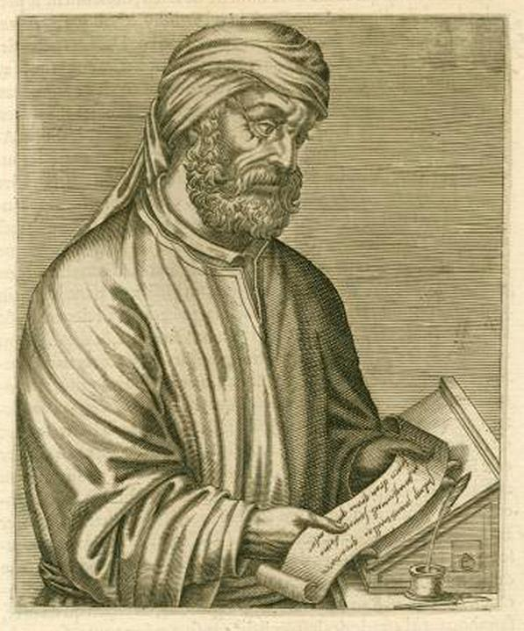
ترتليانوس – 200 م
لم يبذل سوى محاولة قليلة لاستكشاف العلاقات الأبدية بين الثلاثة؛ بل ركزوا على الطرق التي ظهر بها الثالوث في الخليقة والفداء.
الحجج
لم يقولوا الكثير=> ليس خطأ
وجهة النظر المعاكسة
لم يقولوا الكثير => غامض

Slide 23
المونارخية الفعالة / التبني
عقل الله (اللوجوس)
الله
يملأ
يسوع (الإنسان)
علموا أن يسوع وُلِد إنسانًا كاملاً، ثم تبنَّاه الله لاحقًا - إما عند معموديته أو عند قيامته - بطريقة خاصة (أي إلهية).

Slide 24
المونارخية المودالية / السابلية
الآب
إله واحد
الإبن
الروح القدس
علَّمت أن الأقانيم الثلاثة في الثالوث هم أشكال مختلفة للاهوت. لم يؤمنوا بشخصيات متميزة، بل بأنماط مختلفة لإعلان الله عن نفسه. الله موجود كآب وابن وروح في عصور مختلفة، ولكن ليس كثالوث أبدًا.

Slide 25
المونارخية المودالية / السابلية
المشاكل: حضور الله الثالوث في معمودية يسوع
God the Father
This is my Son and I love Him! Matthew 3:17
The Holy Spirit
Jesus

Slide 26
الأريوسية هي عقيدة تنسب لأول مرة إلى آريوس والتي ترى أن يسوع المسيح هو ابن الله، الذي ولد من الله الآب مع الفارق أن ابن الله لم يكن موجودًا دائمًا ولكنه وُلد في الزمن من الله الآب، وبالتالي يسوع لم يكن مساوياً لله الآب في الأزلية.

Slide 27
الآريوسية
الله يخلق
كلمة الله (اللوجوس)
يملأ
الله
يسوع (الإنسان)
علَّموا أن المسيح الموجود سابقًا هو أول وأعظم مخلوقات الله، لكنهم أنكروا وضعه الإلهي الكامل. وقد تم تناولها بشكل نهائي في قانون الإيمان النيقاوي.

Slide 28
مرسوم القسطنطينية (381 م)
نؤمن بإله واحد، الآب ضابط الكل، خالق السماء والأرض، وكل ما يرى وما لا يرى.
وبرب واحد يسوع المسيح، ابن الله الوحيد، المولود من الآب قبل كل الدهور، نور من نور، إله حق من إله حق، مولود غير مخلوق، مساوٍ للآب في الجوهر؛ الذي به كان كل شيء. الذي من أجلنا نحن البشر ومن أجل خلاصنا نزل من السماء وتجسد بالروح القدس من مريم العذراء وصار إنساناً. لقد صلب عنا على عهد بيلاطس البنطي، وتألم وقبر، وقام في اليوم الثالث، حسب الكتب، وصعد إلى السماء، وجلس عن يمين الآب. ومن هناك سيأتي أيضًا بمجد ليدين الأحياء والأموات. الذي ليس لملكه نهاية.
وبالروح القدس الرب المحيي المنبثق من الآب الذي يسجد له ويمجد مع الآب والابن الناطق بالأنبياء. في كنيسة واحدة جامعة مقدسة رسولية؛ ونعترف بمعمودية واحدة لمغفرة الخطايا. وننتظر قيامة الأموات والحياة في الدهر الآتي. آمين.

Slide 29
العقيدة الأثناسيوسية (القرن السادس)
لأننا مدفوعون على الحقيقة المسيحية؛ أن نعترف بأن كل شخص بذاته هو الله والرب؛ فهل نحن ممنوعون بالدين الكاثوليكي؟ لنقول: هناك ثلاثة آلهة، أو ثلاثة أرباب. الآب مصنوع من لا شيء؛ لم يخلق ولم يولد. الابن من الآب وحده. لم يصنع ولم يخلق. بل ولد. الروح القدس هو من الآب والابن. لا مصنوع ولا مخلوق ولا مولود. ولكن نمشي قدما. إذن هناك أب واحد، وليس ثلاثة آباء؛ ابن واحد وليس ثلاثة أبناء. روح قدس واحد وليس ثلاثة أرواح قدس. وفي هذا الثالوث لا يوجد شيء قبل الآخر أو بعده؛ لا شيء أعظم ولا أقل من الآخر. لكن الأقانيم الثلاثة كلها أزلية ومتساوية. وذلك في كل شيء كما سبق؛ فالوحدانية في الثالوث، والثالوث في الوحدة، ينبغي عبادتهما. فمن يريد أن يخلص، فليفكر هكذا في الثالوث.

Slide 30
مرسوم إيمان ويستمنستر (1646)
2 .1. لا يوجد سوى إله واحد فقط، حي وحقيقي، لانهائي في الوجود والكمال، روح نقية، غير مرئية، بلا جسد أو أجزاء أو أهواء؛ غير قابل للتغيير، هائل، أبدي، غير مُدرَك، قدير، الأكثر حكمة، الأكثر قداسة، الأكثر حرية، الأكثر مطلق؛ عاملًا كل الأشياء وفقًا لمشورة مشيئته الثابتة والأكثر برًا، لمجده الخاص؛ كثير المحبة والرؤوف والرحيم، طويل الروح، كثير الصلاح والحق، يغفر الإثم والتعدي والخطيئة. مكافئ الذين يطلبونه باجتهاد. ومع ذلك، فهو الأكثر عدلًا وفظاعة في أحكامه، فهو يكره كل الخطايا، والذي لن يبرئ المذنب بأي حال من الأحوال.

Slide 31
مرسوم إيمان ويستمنستر (1646)
2 .3. في وحدة اللاهوت هناك ثلاثة أقانيم ذات جوهر واحد وقوة وأبدية: الله الآب، والله الابن، والله الروح القدس. الآب ليس من أحد، لا مولود ولا منبثق؛ الابن مولود من الآب إلى الأبد؛ والروح القدس منبثق من الآب والابن إلى الأبد.

Slide 32
مرسوم أثناسيوس
اعتراف ويستمنستر
والإيمان الكاثوليكي هو هذا: أننا نعبد إلهًا واحدًا في ثالوث، وثالوثًا في وحدانية؛ لا إرباك في الأشخاص؛ ولا تقسيم في الجوهر. لأنه يوجد الآب أقنوم واحد. آخر هو الابن. وآخر هو الروح القدس.
في وحدة اللاهوت هناك ثلاثة أقانيم ذات جوهر واحد وقوة وأبدية: الله الآب، والله الابن، والله الروح القدس.

Slide 33
التشبيهات
التشبيه هو شيء يوضح مدى تشابه شيئين، ولكن مع الهدف النهائي المتمثل في توضيح نقطة حول هذه المقارنة.
تحاول التشبيهات شرح الثالوث لكنها تفشل في النهاية

Slide 34
تشبيهات معروفة
البيض: القشرة/البياض/الصفار
الماء: سائل/صلب/غاز
الرياضيات: 1*1*1 = 1
الشمس: الشمس نفسها/النور/الحرارة
الأشخاص: بطرس/بولس/يوحنا
تكوين الشخص: النفس/الروح/الجسد

Slide 35
Notes:
You can watch part 1 of this series at https://www.youtube.com/watch?v=AQkFlzFJ3kA
This video can be found at https://www.youtube.com/watch?v=mvj87QCF0lg

Slide 36
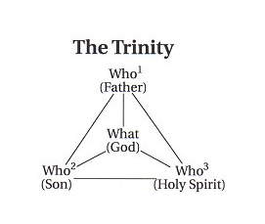

Slide 37
الثالوث
الآب
هو
ليس هو
ليس هو
الله
هو
هو
الابن
الروح القدس
ليس هو
واين هاوس، مخططات اللاهوت والعقيدة المسيحية، ص. 45

Slide 38
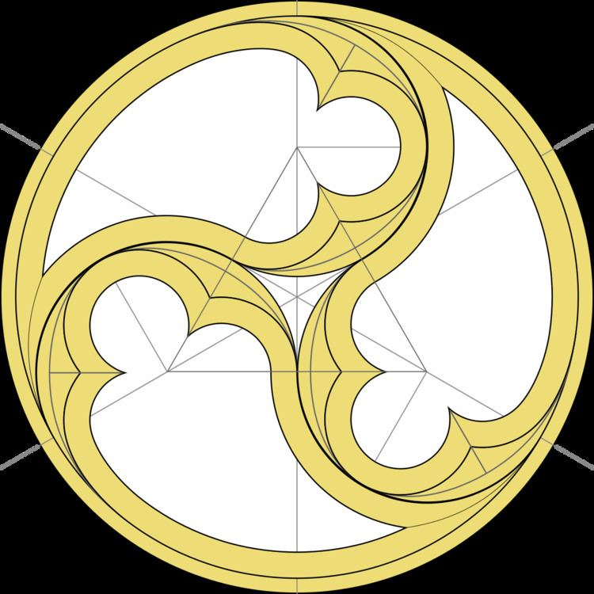

Slide 39
متطلبات عقيدة الثالوث
1. وحدانية الله أساسية
2. يجب التأكيد على ألوهية كل من الأقانيم الثلاثة الآب والإبن والروح القدس
3. إن التثليث ووحدانية الله ليسا في نفس الصدد.
4. الثالوث أزلي أبدي
5. قد تكون وظيفة أحد أعضاء الثالوث تابعة لبعض الوقت لأحد الأعضاء الآخرين أو كليهما، لكن هذا لا يعني أنه أدنى بأي شكل من الأشكال من حيث الجوهر.
6. خلاصة: لا يمكن إدراك الثالوث

Slide 41
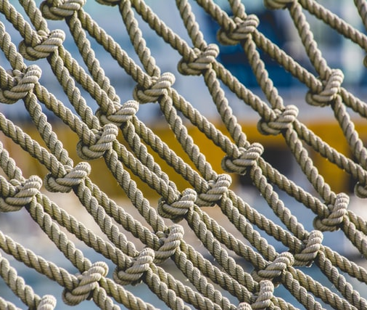

Slide 42
الآب
ولادة
انبثاق
أبدي
انبثاق
جوهري
الإبن
الروح
الزمن
“مأموريات”
اقتصادي
تجسد
(يوم الميلاد)
انسكاب
(يوم الخمسين)
بدون الإبن والروح القدس لا يمكننا معرفة الآب

Slide 43
الخلاص
الآب
أف 1: 4-6 4كَمَا اخْتَارَنَا فِيهِ قَبْلَ تَأْسِيسِ الْعَالَمِ، لِنَكُونَ قِدِّيسِينَ وَبِلاَ لَوْمٍ قُدَّامَهُ فِي الْمَحَبَّةِ، 5إِذْ سَبَقَ فَعَيَّنَنَا لِلتَّبَنِّي بِيَسُوعَ الْمَسِيحِ لِنَفْسِهِ، حَسَبَ مَسَرَّةِ مَشِيئَتِهِ، 6لِمَدْحِ مَجْدِ نِعْمَتِهِ الَّتِي أَنْعَمَ بِهَا عَلَيْنَا فِي الْمَحْبُوبِ
الإبن
أف 1: 7-8 7الَّذِي فِيهِ لَنَا الْفِدَاءُ بِدَمِهِ، غُفْرَانُ الْخَطَايَا، حَسَبَ غِنَى نِعْمَتِهِ، 8الَّتِي أَجْزَلَهَا لَنَا
الروح القدس
أف 1: 13-14 13الَّذِي فِيهِ أَيْضًا أَنْتُمْ، إِذْ سَمِعْتُمْ كَلِمَةَ الْحَقِّ، إِنْجِيلَ خَلاَصِكُمُ، الَّذِي فِيهِ أَيْضًا إِذْ آمَنْتُمْ خُتِمْتُمْ بِرُوحِ الْمَوْعِدِ الْقُدُّوسِ، 14الَّذِي هُوَ عُرْبُونُ مِيرَاثِنَا، لِفِدَاءِ الْمُقْتَنَى، لِمَدْحِ مَجْدِهِ.

Slide 44
بعض الأسئلة للتفكير
هل الثالوث موجود في الكتاب المقدس؟ (أنظر الملخص المكون من 16 سلايد)
ما هي عقيدة الثالوث؟
لماذا يؤمن المسيحيون بالثالوث؟
ماذا سأتعلم اليوم؟

Slide 45
بعض الأسئلة للتفكير
هل الثالوث موجود في الكتاب المقدس؟
ما هي عقيدة الثالوث؟
لماذا يؤمن المسيحيون بالثالوث؟
ماذا سأتعلم اليوم؟

Slide 47
الرابط للعرض التقديميِّ "الثالوث" متاحٌ على الموقع الإلكترونيّ: BibleStudyDownloads.org
احصلْ على هذا العرض التقديميِّ مجَّانًا!
Notes:
Trinity (tr)
_____________
Common-41

